Slide 1
Klimaregnskap 2023

Slide 2
BI - Klimaregnskapet 2023
Scope 1
Direkte utslipp
F.eks. drivstofforbruk fra egne kjøretøy
Scope 2
Indirekte utslipp
Energiforbruk (fra bygg og elbillading) 4%
Scope 3
Indirekte utslipp
F.eks. utslipp ifm. produksjon og transport av innkjøpte varer som f.eks. matvarer i kantinen, utslipp fra forbrenning av avfall, flyreiser. 96%
BI utarbeider årlig klimaregnskap som identifiserer vesentlige utslippskilder og rapporterer BIs klimaavtrykk for alle fire campusene.
Klimaregnskapet er basert på Greenhouse Gas Protocol (GHG-protokollen), som er den mest anerkjente og vanligste standarden for rapportering av CO2-utslipp.
Notes:
Scope 1 utgjør utslipp fra egen produksjon, og utgjør en så liten andel at den ikke synes i figuren.
Scope 2 utgjør 4%, mens scope 3 utgjør 96%. Scope 3 er direkte linket til aktivitet på campusene. Fordelingen mellom scopene er representativ for hvordan det pleier å se ut.

Slide 3
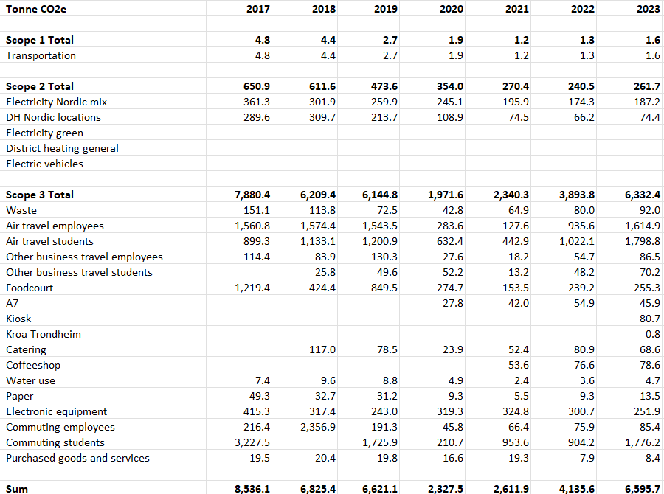
BI - Årlig klimagassutslipp fordelt på scope 1,2 og 3
BIs samlede utslipp 2017-2023 er redusert med 23%

Slide 4
BI - Klimaregnskapet 2023
Klimagassutslipp i tCO2e:
Sum campuser, alle scopes, 2017-2023
Viser endring i mengden utslipp i forhold til 2017 (baseline for målet om 50% klimagassreduksjon i 2030).
BI oppnådd 23% kutt i 2023.
Notes:
Figur 9 viser hvordan klimagassutslippene (for alle scope samlet) fra år 2017 til 2022. Prosenttallet viser endring i mengden utslipp i forhold til år 2017,
som er det året som BI har satt som baseline for sitt mål om 50 % klimagassreduksjon i 2030.
Figuren viser at BI har oppnådd 50 % kutt i 2022. Utfordringen blir å holde seg på dette utslippsnivået frem til 2030.

Slide 5
Største utslippsområder 2017 versus 2023

Slide 6










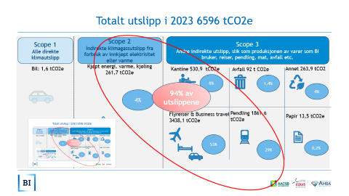

Totalt utslipp i 2023 6596 tCO2e
Scope 1
Alle direkte klimautslipp
Scope 2
Indirekte klimagassutslipp fra forbruk av innkjøpt elektrisitet eller varme
Scope 3
Andre indirekte utslipp, slik som produksjonen av varer som BI bruker, reiser, pendling, mat, avfall etc.
Bil: 1,6 tCO2e
Kjøpt energi, varme, kjøling 261,7 tCO2e
Kantine 530,9 tCO2e
Avfall 92 t CO2e
Annet 263,9 tCO2
8%
1,4%
94% av utslippene
4%
4%
Flyreiser & Business travel 3438,1 tCO2e
Pendling 1861,6 tCO2e
Papir 13,5 tCO2e
53%
29%
0,2%

Slide 7
BI - Klimaregnskapet 2023
Scope 2 – Indirekte utslipp tCO2e - Energiforbruk :
Sum campuser 2017-2023
Fordelt på elektrisitet og varme/kjøling
Reduksjon i utslipp hvert år grunnet at elektrisitet og ventilasjon har blitt renere, økende fornybarandel gjennom perioden.
Økning 2023 grunnet høyere forbruk av varme
2023 versus 2017 -59%
2023 versus 2019 -40%

Slide 8
BI - Klimaregnskapet 2023
Scope 3 – Indirekte utslipp tCO2e:
Sum campuser 2017-2023
Viser utslipp i scope 3 fordelt på ulike hovedgrupper
Effekten av corona fremkommer i 2020 og 2021
2023 versus 2019 +17%
2023 versus 2017 reduksjon -11%
Største utslippene fra tjenestereiser og pendling.
Notes:
Tjenestesreiser og pendling er de største utlippsfaktorene

Slide 9
BI - Klimaregnskapet 2023
Reiser– utslipp tCO2e:
Sum campuser 2017-2023
Omfatter ansatte og studenter
95% av utslippene utgjør flyreiser
Øvrige poster hotell og km-godtgjørelse
Corona-effekt 2020-2021
2023 versus 2019 +22%
2023 versus 2017 +39%
Notes:
Tjenestereiser utgjør hele 53% av totalt utslipp i 2023.
Basert på pkm. Buss og tog medregnes ikke.

Slide 10
BI - Klimaregnskapet 2023
Reiser fordelt på ansatte og studenter – utslipp tCO2e:
Sum campuser 2017-2023
Studentreiser omfatter utvekslingsstudenter, executive utenlandssamlinger og deltakelse case competitions (fly/hotell)
Ansattereiser omfatter tjenestereiser (fly/hotell/km.godtgjørelse)
Andel studentreiser er økende
Notes:
Tjenestereiser utgjør hele 53% av totalt utslipp i 2023.
Basert på pkm. Buss og tog medregnes ikke.

Slide 11
BI - Klimaregnskapet 2023

Slide 12
BI - Klimaregnskapet 2023
Kantine utslipp tCO2e:
Sum campuser 2017-2023
Corona-effekt i 2020 og 2021
Samme kantinedriver på alle campuser fra 2021
Økt fokus på vegetar/fisk
Endring i metodikk samt mer komplett datagrunnlag virker inn på resultatene
2023 versus 2017 -56%
Notes:
Kantine
I 2017 ble kantine kun beregnet med average meal, ikke særlig nøyaktig datagrunnlag.
I 2018 ble kpi beregnet for kjøtt/fisk/vegetar, og er benyttet i årene etter.
Har lagt til executive-lunsjer i 2019, var ikke medregnet i 2018. I Oslo er datagrunnlaget mer komplett i 2019, hvilket gjør at flere matvarer kunne tas med i beregningen (bakverk, kioskvarer mm.) i forhold til i 2018.
Dette førte til en økning for Oslo 2018-2019.
Kaffebarene ble medregnet fra 2021
I 2021 samme kantinedriver for alle campusene. Har muliggjort lik rapportering for alle fire. 2020 og 2021 påvirket av pandemien.
Hvitt kjøtt en tredjedel av utslipp i forhold til rødt kjøtt. Coffeeshops er med i grunnlaget for første gang og utgjør 76 tonn og utgjør 17% av utslipp kantine.

Slide 13
BI - Klimaregnskapet 2023
Pendling sum utslipp tCO2e:
Sum campuser 2017-2023
2023 versus 2017 -46%
Skyldes økt elektrifisering av busspark, endring i metodikk, respondenters svar
Utslippsfaktor buss endret i 2023, fører til økning >800 tCO2e.
Reduksjon fossil bil, økning el-bil
Hjemmekontor 0 dager/uke 29%
Hjemmekontor 1 dag/uke 31%
Hjemmekontor 2 dager/uke 29%
Notes:
Pendling 2017-2022 – ansatte og studenter
BI har redusert sitt utslipp med 72% 2017-2021. Skyldes delvis økt elektrifisering av busspark i Ruter, endring i metodikk samt respondenters svar.
Trender: Fossilbil reduseres, el-bil øker, offentlig transport utgjør ca. 50% av alle reiser, flere sykler og går, i Oslo etterspørres bedre garderober.
Grunn til å velge bil: Tidsbesparende
Hva skal til for å gå fra bil til offentlig: Subsidiert transport 27%, forbedret kollektivtilbud 26%, 20% vil bruke bil uansett tiltak

Slide 14
BI - Klimaregnskapet 2023
Pendling utslipp tCO2e fordelt på ansatte og studenter:
Sum campuser 2017-2023
Andel ansatte under 10%
Utslippsfaktor buss endret i 2023, fører til økning 800 tCO2e for studentene, 22 tCO2e for ansatte

Slide 15
BI - Klimaregnskapet 2023
Utslipp 2023 utgjør 85 tCO2e
Gjennomsnitt 15 km pendledistanse
2017 vs. 2023:
Kjørte km fossilbil -48%
Kjørte km elbil +50%
Kjørte km buss tredoblet
Kjørte km t-bane er fire ganger høyere enn for buss
Andel gående og syklende utgjør 20%

Slide 16
BI - Klimaregnskapet 2023
Utslipp 2023 utgjør 1.776 tCO2e
Utslippsfaktor buss endret i 2023, fører til økning >800 tCO2e.
Gjennomsnitt 11 km pendledistanse
2019 vs. 2023:
Kjørte km fossilbil +85%
Kjørte km elbil +128%
Kjørte km buss -2%
Kjørte km t-bane doblet
Andel gående 21%

